Slide 1
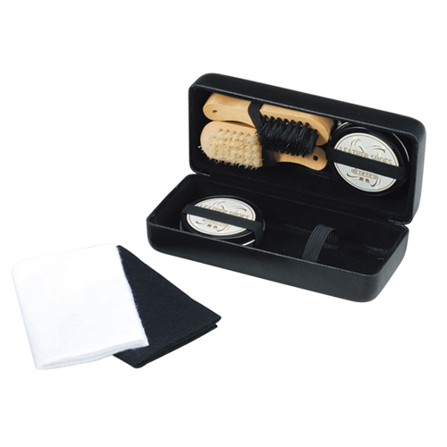
【提案書】
くつみがきセット(ハードケース入)
特徴
革靴を普段から履くビジネスマンへのギフト用などに最適なくつ磨きセットです。高級感のあるハードケースも高ポイント。名入れプリントも可能なため、オリジナルグッズ用にもおすすめです。
納期
納期スペース
仕様
素 材 ： PU・スチール・木・豚毛・綿
サイズ ： 70×158×47mm
包 装 ： 箱入 箱サイズ/72×162×50mm
備 考 ： 内容/ブラシ2ヶ・クロス2枚・靴クリーム(無色・黒)
お見積
お見積りスペース

